Slide 1
Корпусные исследования
Корпусные методы исследований языковых процессов
Даша Попова
2.11.2018

Slide 2
Что такое корпус?
corpus (Latin) – тело, плоть, структура, объединение, (позднее) коллекция текстов одного автора или одной направленности;
лингвистическим корпусом называют совокупность текстов, собранных в соответствии с определёнными принципами, размеченных по определённому стандарту и обеспеченных специализированной поисковой системой;
иногда корпусом, или «корпусом первого порядка», называют просто любое собрание текстов, объединённых каким-то общим признаком (языком, жанром, автором, периодом создания текстов).
https://ru.wikipedia.org/wiki/Корпусная_лингвистика

Slide 3
Характеристики корпуса: репрезентативность
Тексты, входящие в корпус, должны быть собраны по определенным принципам, чтобы представлять определенный пласт языка или весь язык в определенный период времени. Это параметр называется репрезентативность (англ. representativeness).
Репрезентативность – свойство корпуса, заключающееся в статистически достоверном представлении языка или его части и достигаемое за счет необходимого объема и жанрового разнообразия текстов.
Представительная, или репрезентативная, выборка (англ. representative sampling) – такой объем материала, увеличение которого уже почти никак не повлияет на распределение единиц.
(Копотев 2014: Глава 1)
Notes:
Как дела? – через сколько человек новых ответов не станет появляться?

Slide 4
Характеристики корпуса
сбалансированность (англ. balance) -- этот параметр определяет, насколько равномерно представлены тексты разных типов (например, письменные и устные);
объём корпуса;
реализация корпуса – сейчас дефолт: электронная форма;
разметка (аннотация, англ. annotation) – это введенная автоматически или вручную лингвистическая или метатекстовая информация обо всех выбранных единицах корпуса: тексте, предложении, текстоформе, морфеме, звуке и т. д.
(Копотев 2014: Глава 1)

Slide 5
Зачем нужны корпуса?
лингвистическое сафари;
большие данные (при большом объёме корпуса);
возможность многократного использования созданного корпуса для решения различных (социо)лингвистических задач.

Slide 6
История корпусной лингвистики
в современном понимании дисциплина сложилась в 60-80е гг. 20в.;
доцифровая корпусная лингвистика (примеры):
грамматика Пáнини (Pāṇini), VI-IV вв. до н.э. – грамматика санскрита, передавалась устно, 3959 стихов, основана на корпусе ведических текстов;
с 13в. списки слов из Библии с указанием стихов --симфонии, или конкордáнции;
создание словарей;
интерес к реальному, а не специально сконструированному, языковому материалу: в «Modern English Grammar on Historical Principles» (1909–1949) Отто Есперсена список источников занимает 40 страниц.

Slide 7
Два направления корпусной лингвистики:
создание корпусов;
корпусные исследования, другими словами, исследования языка при помощи корпусных методов.

Slide 8
Ограничения на использование корпусных методов
нет отрицательного лингвистического материала;
нет грамматически возможного, но прагматически не встречающегося материала;
ошибка писца или редкость?

Slide 9
Примеры корпусов
Национальный корпус русского языка (НКРЯ)
http://www.ruscorpora.ru/search-main.html
включает диалектные, литературные, исторические, современные, письменные, устные … тексты; лингвистическая разметка представлена морфологической, синтаксической и семантической аннотациями; общий объем доступных корпусов более 500 млн. слов (Копотев 2014: Глава 3)
Мангеймский корпус немецкого языка
Корпус современного американского английского языка COCA
Британский национальный корпус BNC
Treebank
Switchboard
Корпус сновидений
Корпус городских диалектов
…
CLARIN (www.clarin.eu/) и ELRA (http://www.elra.info/) – каталоги корпусов

Slide 10
Классификация корпусов
1. Язык текстов
«Самое простое деление корпусов предполагает выделение одноязычных (англ. monolingual), то есть содержащих тексты на одном языке, и многоязычных (англ. multilingual). Многоязычные корпуса в свою очередь могут состоять из разных текстов, возникших, например, в ситуации многоязыкового общения, или одинаковых текстов, переведенных на разные языки. Последние представлены в виде параллельного корпуса (англ. parallel corpus), в котором тексты на разных языках связаны на уровне предложений или абзацев (выравнивание, алайнмент, англ. alignment). Особым типом корпуса является сравнительный корпус (англ. comparable corpus), в котором по определенным одинаковым критериям собраны тексты на разных языках или вариантах языка.
Самая переводимая книга – Библия. Число языков, на которые она переведена целиком или частично, приближается к трем тысячам. Параллельный корпус переводов Библии уже много лет создается в Университете Мэриленд (США) и пока не закончен.»
Копотев 2014: Глава 4

Slide 11
Классификация корпусов
2. Тип текстов
а) письменные тексты,
б) устные (аудиозаписи и видеозаписи),
в) смешанные (мультимодальные)
…
3. Жанры текстов
а) литературные,
б) диалектные,
в) разговорные,
г) публицистические,
д) исторические,
е) корпуса второго языка (ученические и т. п.).
Копотев 2014: Глава 4

Slide 12
Классификация корпусов
4. Тип данных:
а) полнотекстовые,
б) фрагментированные тексты:
1) n-граммный,
2) конкордансный.
N-граммы (англ. n-grams) – цепочки, состоящие из идущих подряд двух, трех, четырех и т. д. токенов (их называют, соответственно, биграммы, триграммы, 4-граммы и т. д.).
Конкордансом (англ. concordance) в корпусной лингвистике называют список найденных примеров (вхождений) нужного токена или леммы в минимальном контексте. Обычно такой контекст представляет собой фрагмент из нескольких единиц слева и справа.
Копотев 2014: Глава 4

Slide 13
Классификация корпусов
5. Типы разметки:
а) неразмеченные,
б) размеченные (аннотированные), с типами разметки:
1) метатекстовая (жанр, время создания текста и т. д.),
2) лингвистическая:
● фонетическая,
● просодическая,
● морфологическая (полная или только частеречная),
● словообразовательная,
● синтаксическая,
● семантическая
● и др.,
3) экстралингвистическая (маркировка эмоций, жестов и т. п.).
Копотев 2014: Глава 4

Slide 14
Классификация корпусов
6. Объем данных:
а) представительный корпус (национальный),
б) иллюстративный,
в) мониторинговый.
7. Тип доступа:
а) свободно распространяемый,
б) академическая лицензия,
в) ограниченный доступ.
8. Страна создания и авторские права.
Копотев 2014: Глава 4

Slide 15
Аннотация
«Аннотация – это приписанная всем единицам выбранного уровня (текст, предложение, словоформа и т. д.) соответствующая лингвистическая информация.
Например, морфологически аннотированный корпус содержит морфологический разбор частей речи – по сути такой же, какой вы делали в школе, но только не для одного-двух, а для всех слов. Представьте, сколько времени надо потратить, чтобы сделать морфологический разбор хотя бы ста тысяч слов!»
Коптев 2014: Глава 5

Slide 16
Аннотация
Принципы Лича:
«Разметка должна основываться на доступной для пользователя в виде руководства или инструкции схеме анализа, в которой введение каждого параметра должно быть мотивировано.
Разметка общедоступного корпуса должна быть «теоретически нейтральна», то есть схема разметки по возможности должна не разрывать с традицией, а опираться на знакомую всем систему понятий. Если корпус предназначен не для конкретного проекта, то при его разметке стоит избегать пусть и строгих, но авторских, не общепринятых классификаций, которые требуют предварительного знакомства с той или иной теорией.
Должно быть ясно, кто и как разрабатывает схему аннотации и каковы ограничения, например юридические или технические, при пользовании корпусом.»
Коптев 2014: Глава 5

Slide 17
Аннотация
Адам Килгарифф (Adam Kilgariff) выделил следующие этапы развития автоматического анализа текста:
● токенизация (англ. tokenization): выделение в текстовом потоке минимальных фрагментов для последующего анализа (в корпусной лингвистике их принято называть токены (англ. token);
● лемматизация (англ. lemmatization): определение для всех токенов их начальной формы (точнее леммы (англ. lemma);
● частеречная разметка (англ. POS tagging): определение части речи каждого слова;
● полная морфологическая разметка (англ. full morphological tagging): приписывание словоформе морфологических признаков;
● синтаксическая разметка, или парсинг (англ. parsing): приписывание определенных синтаксических признаков слову или сочетанию слов;
● семантическая разметка (англ. semantic annotation): включение лексемы в определенный лексико-семантический класс;
● создание семантических сетей (англ. semantic network, frame network): маркировка семантических связей между лексемами.
Коптев 2014: Глава 5

Slide 18
Кошмар для аннотаторов: омонимия и полисемия
омонимия – случайное совпадение слов или частей слов по звучанию и написанию;
полные и частичные омонимы, синтаксическая омонимия, омофоны, омографы, омоформы, омоморфемы
полисемия – наличие у слова нескольких, возможно, исторически связанных, значений.

Slide 19
НКРЯ
Сколько падежей и какие в аннотации НКРЯ?
Приведите аргументы в пользу мужского/среднего рода «кофе».
Обоснуйте своё решение с помощью корпусных данных.
«На Украине», «в Украине» -- каковы тенденции и какой ин-фы явно не хватает?
«творожник/сырник», «поребрик/бордюр» -- что мы можем узнать из НКРЯ и что не можем.
«воскресение» и «воскресенье» -- диахрония.

Slide 20
Web as a corpus
большие данные (big data);
данные электронного модуса – чаты, посты;
возможность извлекать некоторые метаданные, которых нет в созданных корпусах;
возможность извлекать необычную аннотацию;
НО! нужно придумать, как, что и откуда извлекать;
это уже не сафари, а джунгли.

Slide 21
Экспрессивные указательные местоимения
Acton and Potts, 2013; Potts, 2013

Slide 22
До Трампа: Sarah Palin
“Americans are cravin’ that straight talk”
Acton and Potts, 2013; Potts, 2013

Slide 23
Бурная реакция на ее речь
FoxNews.com:
“We feel like she talks like we do.”
“She talked like real people to real people”
Huffington Post:
“illusion of straight-talking”
“pseudo-folksiness and fundamental dishonesty”
Acton and Potts, 2013; Potts, 2013

Slide 24
Дебаты 2008
Joe Biden, Palin’s opponent:
“We should be helping them build schools to compete for those hearts and minds of the people in the region”
Acton and Potts, 2013; Potts, 2013

Slide 25
И все, все, все:
В полиции: make that phone call right now
Стюард(есса): get those bags under that seat in front of you
Инструктор йоги: get that left arm up over that head
Acton and Potts, 2013; Potts, 2013

Slide 26
Экспрессивные употребления указательных местоимений
давно известны лингвистам
есть и в русском:
эти американцы опять чудят
эти дети мне уже надоели
Уберите уже эти ноги из прохода!
Acton and Potts, 2013; Potts, 2013

Slide 27
Корпусный подход
Эти утверждения импрессионистические
Можем ли мы их квантифицировать?
Acton and Potts, 2013; Potts, 2013

Slide 28
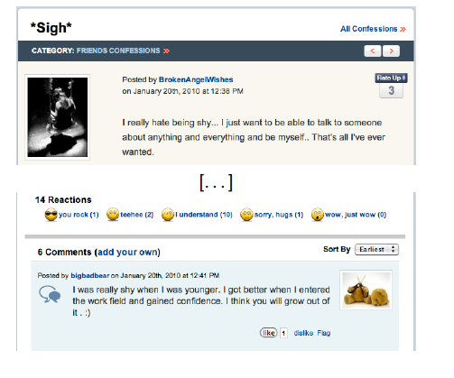
Experience Project: признания
Acton and Potts, 2013; Potts, 2013

Slide 29
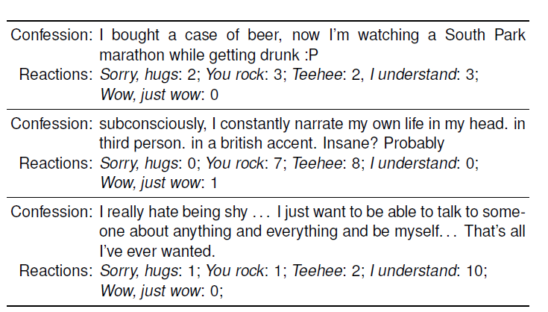
Experience Project: признания
Acton and Potts, 2013; Potts, 2013

Slide 30
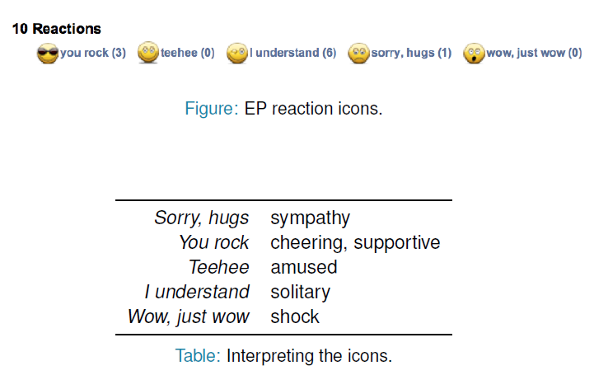
Experience Project: признания
Acton and Potts, 2013; Potts, 2013

Slide 31
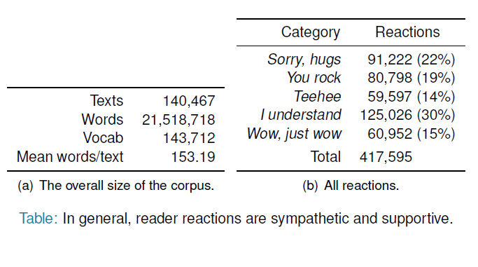
Experience Project: признания
Acton and Potts, 2013; Potts, 2013

Slide 32
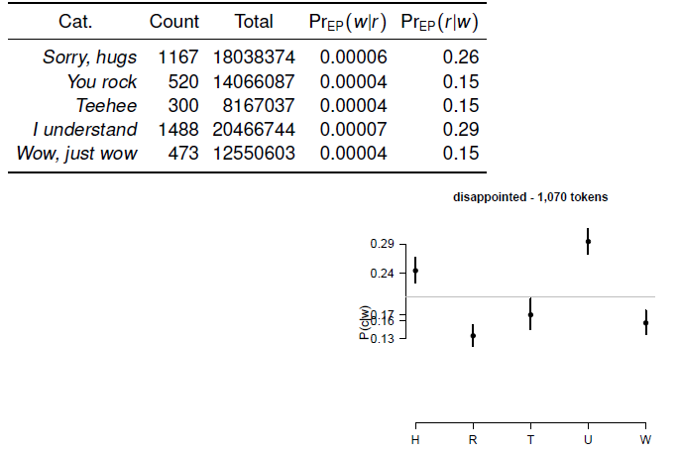
Считаем и изображаем
Acton and Potts, 2013; Potts, 2013

Slide 33
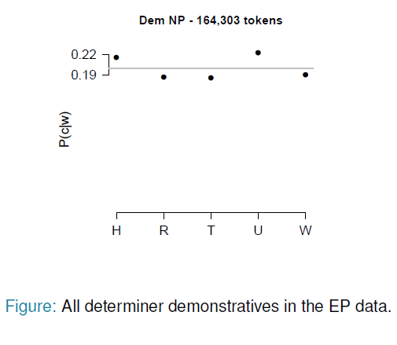
Указательные местоимения
Acton and Potts, 2013; Potts, 2013

Slide 34
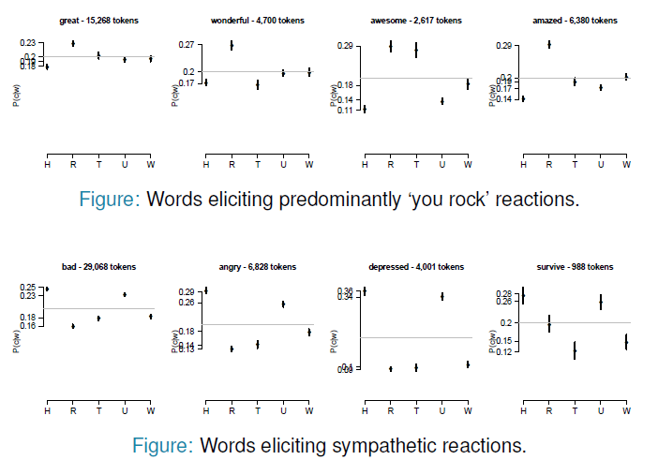
Примеры: слова, вызывающие симпатию
Acton and Potts, 2013; Potts, 2013

Slide 35
Что же особенного в употреблении указательных местоимений у Palin?
16 интервью Palin на шоу
+ интервью до и после нее
всего 48 интервью
Acton and Potts, 2013; Potts, 2013

Slide 36
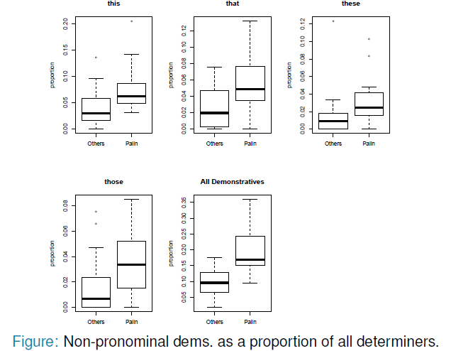
Квантитативный анализ
Acton and Potts, 2013; Potts, 2013

Slide 37
Полярные мнения – почему?
FoxNews.com:
“We feel like she talks like we do.”
“She talked like real people to real people”
Huffington Post:
“illusion of straight-talking”
“pseudo-folksiness and fundamental dishonesty”
Acton and Potts, 2013; Potts, 2013

Slide 38
Свойскость
Указательные местоимения в непрямом значении создают эффект солидарности, свойскости (термин восходит к лекциям Сандро Васильевича Кодзасова, мой перевод для solidarity из анализа статьи)
Проявления свойскости уместны при совпадении отношения к сообщаемому, мнений
При несовпадении эффект обратный: навязанной солидарности, навязанной близости мнений, отношения к сообщаемому
Acton and Potts, 2013; Potts, 2013

Slide 39
Квантитативный анализ 1. Группы с указательными местоимениями у Palin длиннее, более описательны, чем у других 2. Более провокационный контекст “these good, hard-working, average, everyday, patriotic Americans who want to see the positive change in our country that they deserve”
Acton and Potts, 2013; Potts, 2013

Slide 40
Подведём итоги
дескриптивный, а не прескриптивный подход;
понятие нормы в лингвистике – что нам может поведать корпусная лингвистика?
большие данные – будем учиться их анализировать статистически;
сафари, а иногда и джунгли – нужна смекалка.

Slide 41
Литература
Acton, Eric K. and Christopher Potts. 2014. That straight talk: Sarah Palin and the sociolinguistics of demonstratives. Journal of Sociolinguistics 18(1): 3-31.
Christopher Potts [joint research with Eric Acton]. 2013. Cravin' that straight talk: the latent affective meaning of demonstratives. Workshop on Computational Social Sciences, Stanford, Jan 11.
Копотев, Михаил. 2014. Введение в корпусную лингвистику. Главы 1—13.

Slide 42
Спасибо за внимание!

